Slide 1
ГБОУ СО «Екатеринбургская школа-интернат «Эверест»
Экспериментальная деятельность:
«Шипучие бомбочки из соды»
Подготовили и провели эксперимент: обучающиеся 4Б класса
Педагог: Пелёвина О.В.
Екатеринбург, 2025г.

Slide 2
Актуальность
Эксперименты - это путь ознакомления детей с окружающим миром и наиболее эффективным способом развития мыслительных процессов. Эксперименты позволяют объединить все виды деятельности и все стороны воспитания, развивают наблюдательность и пытливость ума, развивают стремление к познанию мира, все познавательные способности, умение изобретать, использовать не стандартные решения в трудных ситуациях, создавать творческую личностью.

Slide 3
Цели и задачи:
Развивать у детей познавательную активность, любознательность, наблюдательность, умение делать выводы, анализировать; познакомить с наукой химией, профессией - химик-лаборант; познакомить детей с щелочными и кислотными веществами.

Slide 4
Ход мероприятия
1. Знакомство с профессией Химик. Обсуждение правил безопасности.
Химия — это наука о веществах, их строении, свойствах и взаимных превращениях. Предметом изучения современной химии являются химические элементы, а также образованные ими соединения, химические процессы и законы, согласно которым происходят разнообразные химические реакции.
Людей, которые проводят химические опыты, называют химиками-лаборантами .
Правила поведения в лаборатории: со всеми веществами следует обращаться очень осторожно. Нельзя трогать вещества без разрешения главного лаборанта (педагога). Не в коем случае на стоит пробовать на вкус, дотрагиваться руками лица. Выполнять задание строго по инструкции главного лаборанта.

Slide 5
Ход мероприятия
2. Знакомство с оборудованием.
Для проведения эксперимента нам понадобится: пищевая сода (1 пачка), лимонная кислота (1 пакетик), стаканчики, гуашь, палочки для размешивания краски в воде, кувшин с водой, жидкое мыло (3 столовые ложки), растительное масло (3 столовые ложки), пластиковая доска, миска или ведерко, глубокий поддон.

Slide 6
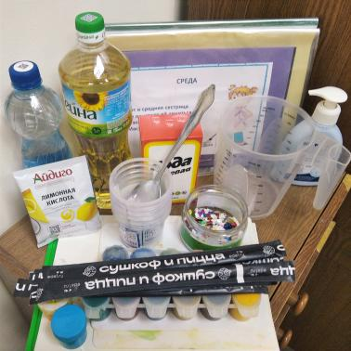

Slide 7
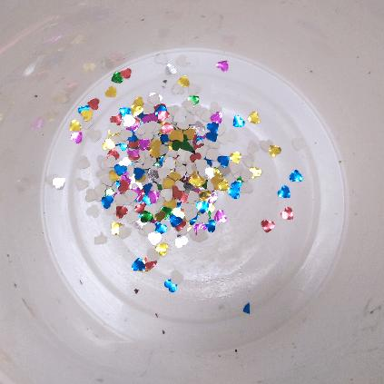
Ход мероприятия
3. *«Всё, что вы делаете, делайте с любовью» (не обязательный пункт. Наш эксперимент был проведен 14.02.2025г.)
Изготовление маленьких сердечек из цветной фольги.

Slide 8
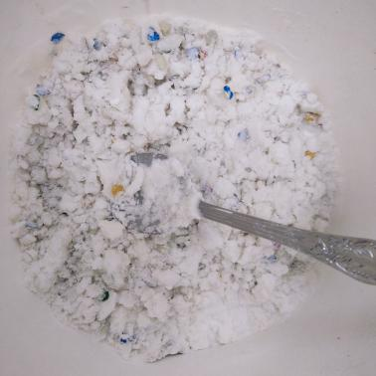
Ход мероприятия
4. Смешиваем в ведре сердечки, соду, мыло и масло.

Slide 9
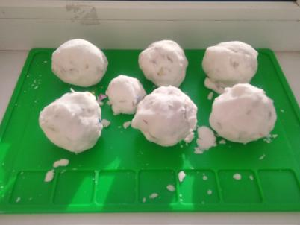
Ход мероприятия
5. Лепим шары-бомбочки и оставляем на сутки сохнуть.

Slide 10
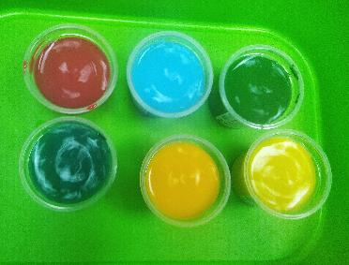
Ход мероприятия
6.В кувшине размешиваем теплую воду и лимонную кислоту. Разливаем в стаканчики. Добавляем краску.

Slide 11
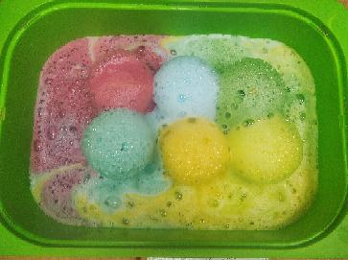
Ход мероприятия
7. Бросаем бомбочки в стаканчики и наблюдаем.

Slide 12
Ход мероприятия
8. Делаем выводы.
Шипящий эффект создают два вещества — пищевая сода и лимонная кислота. При их взаимодействии выделяется углекислый газ, поэтому бомбочки шипят и пенятся.

Slide 13
Как это было: https://disk.yandex.ru/i/kA3eL8yZby4mpA
Спасибо за внимание!

